Slide 1
Дипломний проект на тему «Веб-форум колаборації для плетіння сіток»
Підготував студент групи ПІ-191 Думанський Костянтин

Slide 2
Зміст
01
Мета проекту
02
Архітектура проекту, технології
03
Результати
04
Майбутнє проекту
05
Висновки

Slide 3
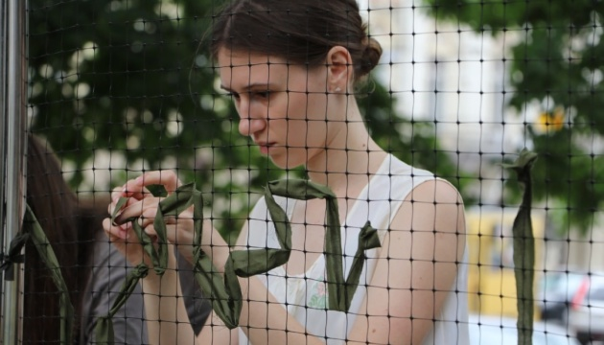
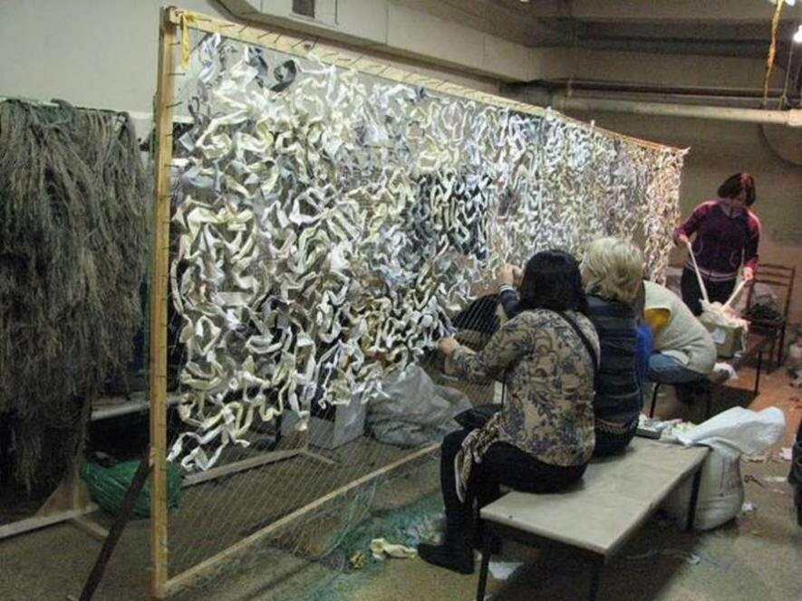
01
Мета проекту

Slide 4
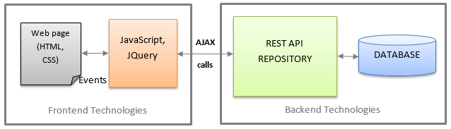






02
Архітектура та технології проекту

Slide 5
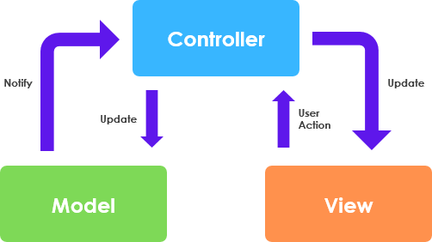
MVC (Model-View-Controller)

Slide 6

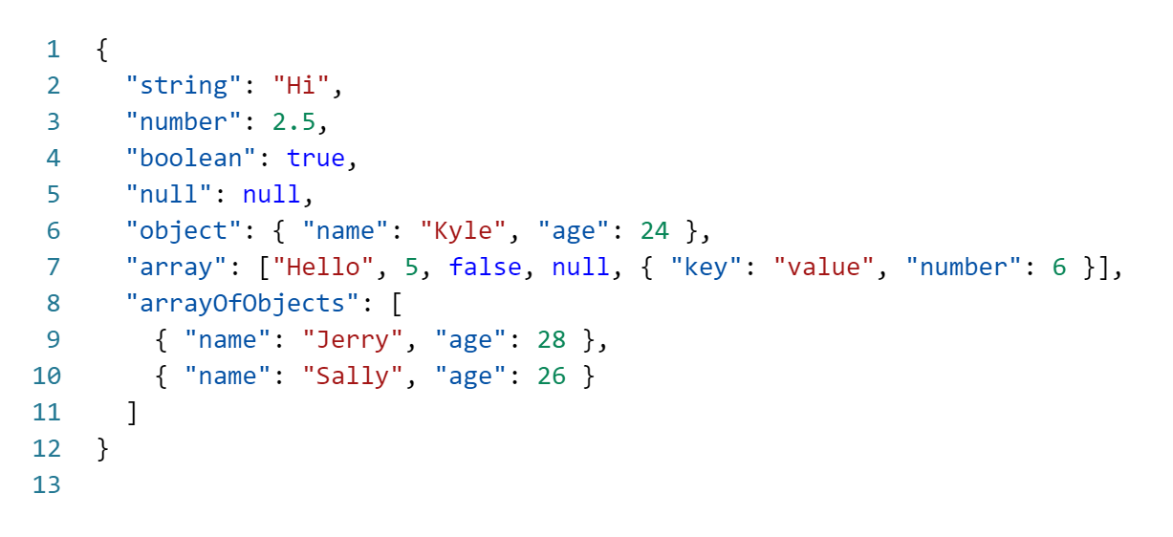
JSON

Slide 7
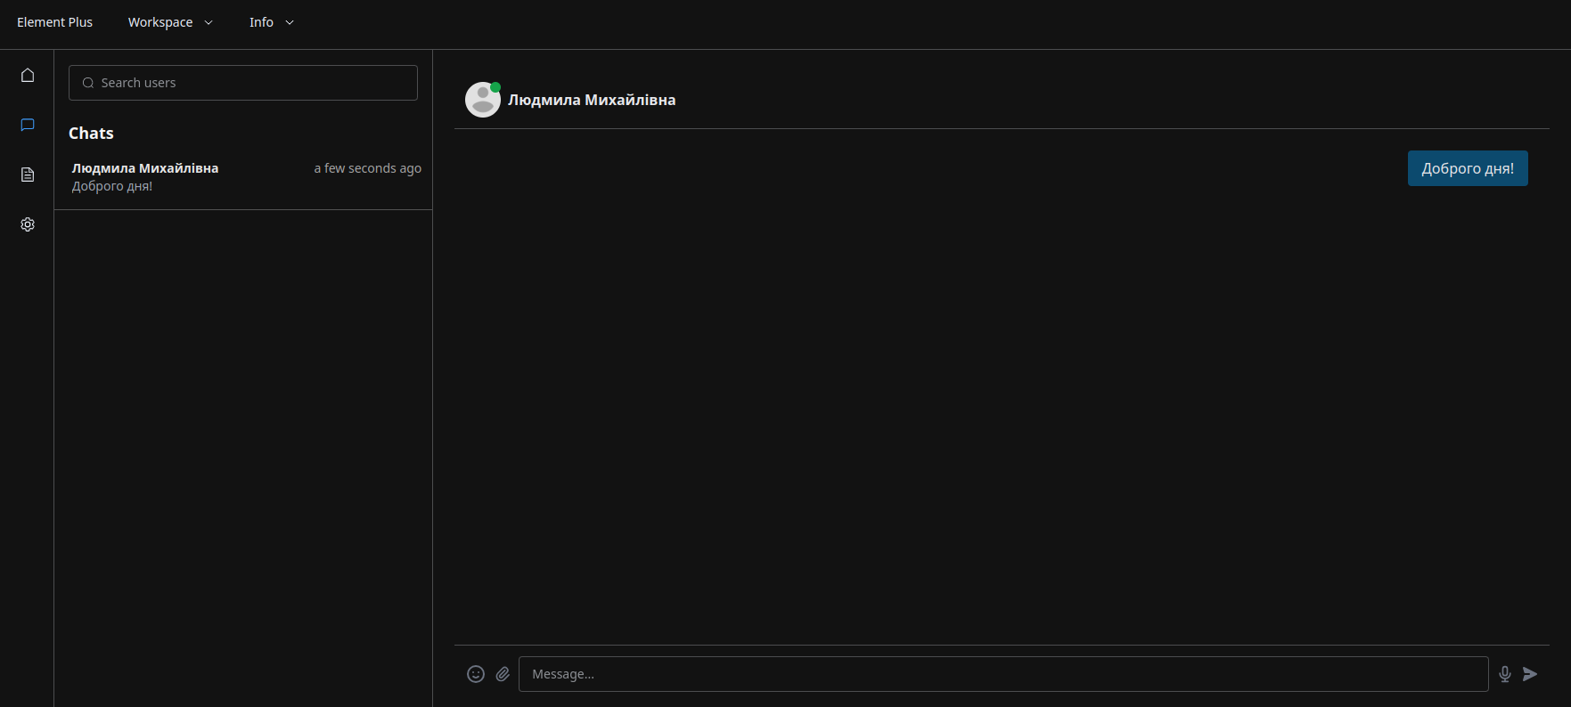
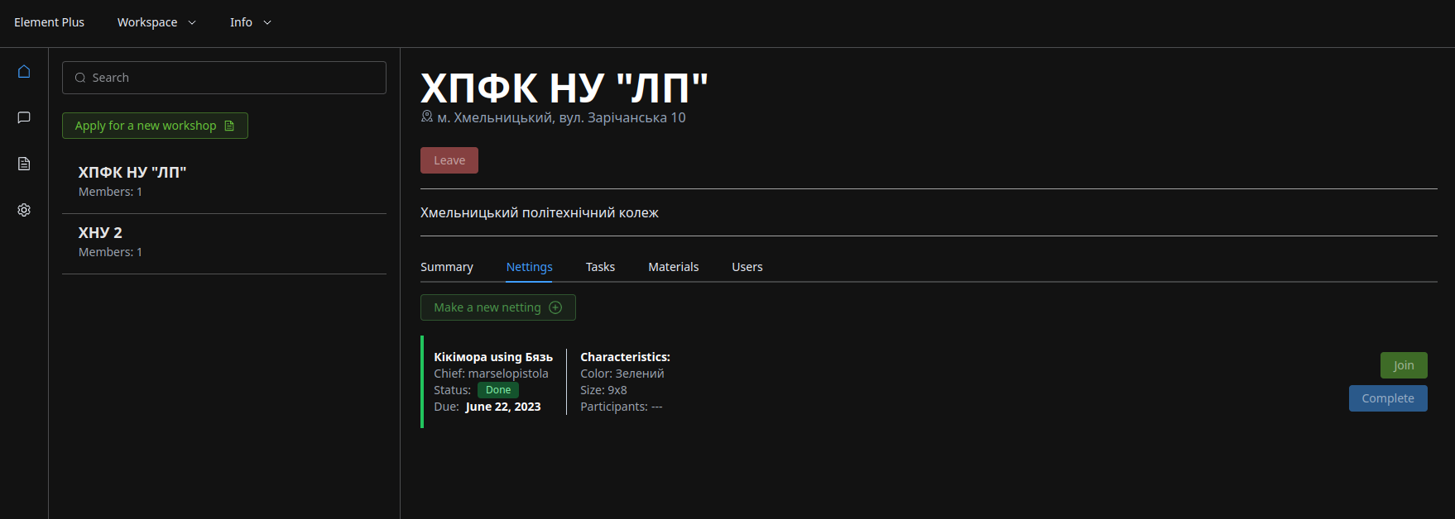
03
Результати

Slide 8
04
Майбутнє проекту

Slide 9
05
Висновки

